Slide 1
Hur man planerar ett distriktsmöte
30 januari 2023
HOW TO PLAN A DISTRICT CONVENTION WEBINAR PPT.SW
Notes:
Natalie börjar
Hej och välkomna till webbseminariet Hur man planerar ett distriktsmöte. Tack för att ni deltar här i dag.
Natalie lägger upp enkäten.
I slutet av webbseminariet kommer vi ha tid för frågor och svar. Ni kan även skriva er frågor i frågeavsnittet i chatten, så besvarar vi dem.

Slide 2

Distriktsmötets delar
Människor
Planering
Förberedelse och program
Marknadsföring
Chris Bunch – LION Managing Editor
Sanjeev Ahuja – Chief of Marketing & Membership
Dan Hervey – Brand & Creative Director
Stephanie Morales – Meetings Manager
Notes:
Vid planering av distriktsmötet är det viktigt att tänka på dess delar.
Dessutom kommer vi i dag att visa den webbsida som finns samt även resurser och tillhandahålla användbar information för dig och ditt distrikt, så att ni kan genomföra ett bra distriktsmöte.

Slide 3
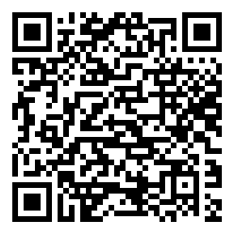
Komma igång
Arbeta med distriktsmöteskommittén
Gå igenom de handlingar som finns på webbsidan
Se till att varje post har tillsatts
Chris Bunch – LION Managing Editor
Sanjeev Ahuja – Chief of Marketing & Membership
Dan Hervey – Brand & Creative Director
Stephanie Morales – Meetings Manager
Webbsida om hur man planerar ett distriktsmöte
Notes:
Distriktsmöteskommittén hanterar allt det som ska tas upp och genomföras vid distriktsmötet. Detta är:
Resolutioner
Rapporter
Val
Uppmärksamma prestationer bland Lions, Leos och klubbarna i distriktet
De resurser och handlingar som finns på denna webbsida kommer hjälpa dig och distriktsmöteskommittén att genomföra ett bra distriktsmöte. Denna webbsida har uppdaterats.
Att se till att varje post har tillsatts kommer hjälpa till under planeringsprocessen och säkerställa att alla uppgifter tas om hand.

Slide 4

Människor
Distriktsguvernör
Ordförande i distriktsmöteskommittén
Ordförande i värdkommittén
Ordförande för program
Ordförande för ekonomi
Ordförande för marknadsföring
Audiovisuell koordinator
Chris Bunch – LION Managing Editor
Sanjeev Ahuja – Chief of Marketing & Membership
Dan Hervey – Brand & Creative Director
Stephanie Morales – Meetings Manager
Notes:
Följande är de medlemmar som föreslås ansvara för specifika uppgifter inför och under distriktsmötet. För var och en av dessa roller kan man läsa mer om Roll/Ansvar och ladda ner ett dokument från webbsidan.
Ni kanske inte har alla dessa roller att tillsätta, så använd dokumentet som vägledning.
Distriktsguvernör – Ordförande vid distriktsmötet, leder mötesförhandlingarna, delar ut erkänsla till medlemmar samt är värd för gästtalare och presentatörer. **Notering: Nämn att det är okej att en erfaren lionledare är värd för gästtalare**
Ordförande i distriktsmöteskommittén – Är distriktsguvernörens operativa chef avseende distriktsmötet.
Ordförande i värdkommittén – Ansvarar för och leder de medlemmar som välkomnar gäster till evenemanget.
Ordförande för program – Ansvarar för alla delar av distriktsmötets program.
Ordförande för ekonomi – Ansvarar för ekonomi kring distriktsmötet.
Ordförande för marknadsföring – Ansvarar för marknadsföring av distriktsmötet och dess evenemang.
Audiovisuell koordinator – Ansvarar för och leder arbetet kring audiovisuella behov vid sessioner, möten och banketten.

Slide 5
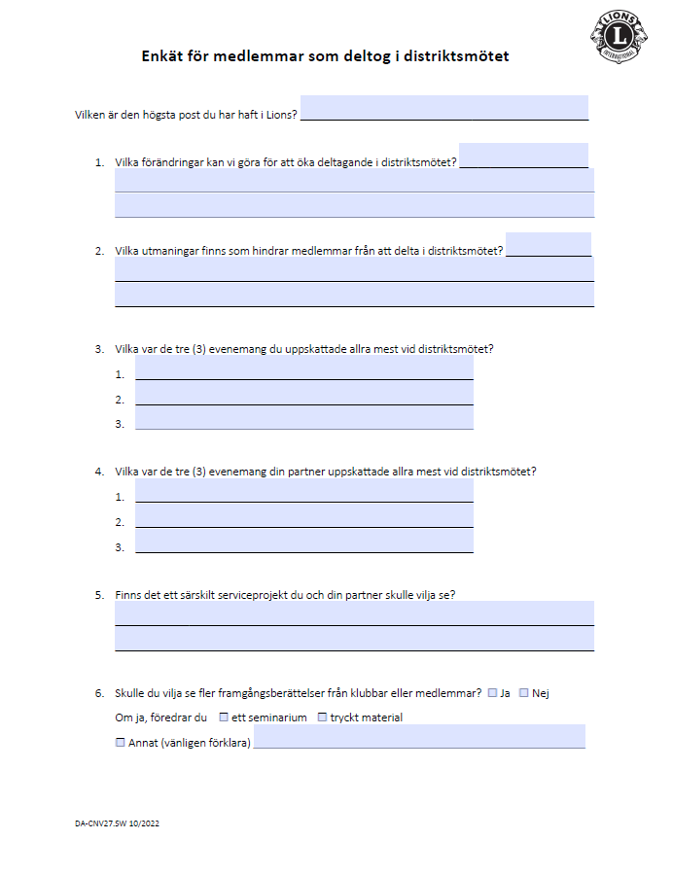
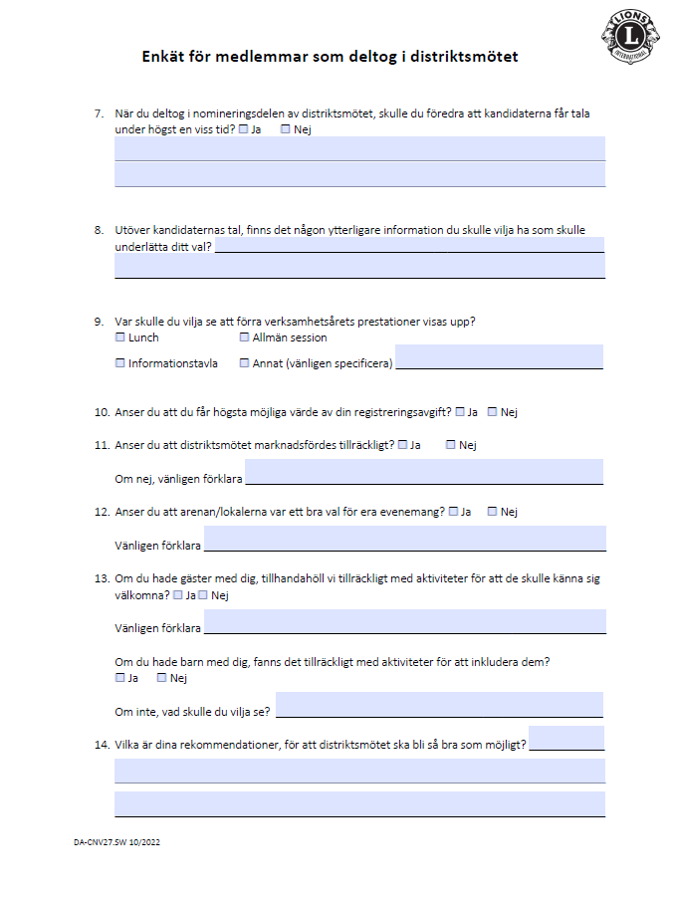
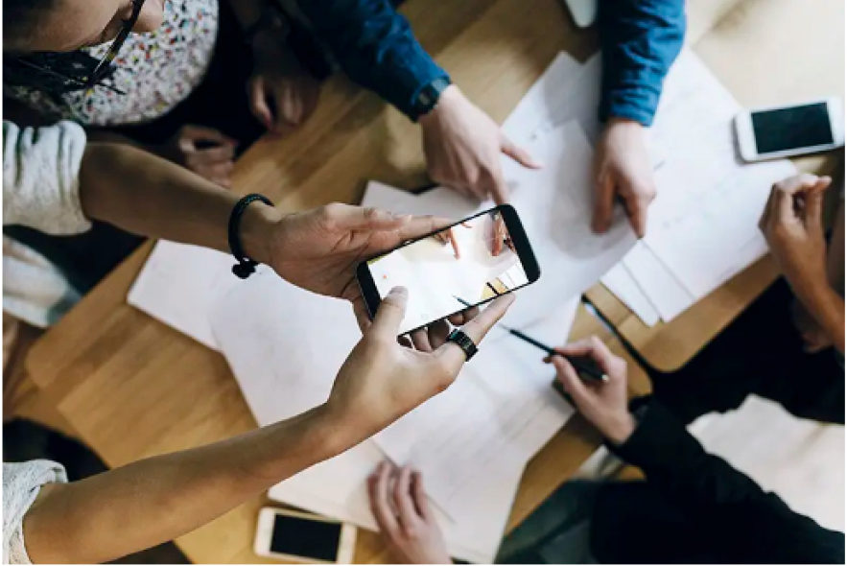
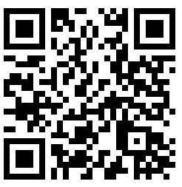
  Frågeformulär för distriktsmötets deltagare
Planering
Steg 1 – Samla in frågeformulär
Chris Bunch – LION Managing Editor
Sanjeev Ahuja – Chief of Marketing & Membership
Dan Hervey – Brand & Creative Director
Stephanie Morales – Meetings Manager
Notes:
Planeringen består av två steg
Steg 1: Samla in frågeformulär från de medlemmar som har deltagit i ett distriktsmöte och de som inte har gjort det. Användbara formulär finns på webbplatsen eller så kan du skanna QR-koden på denna bild.
Fokusera mer på denna del och om betydelsen av att få återkoppling från medlemmarna.

Slide 6
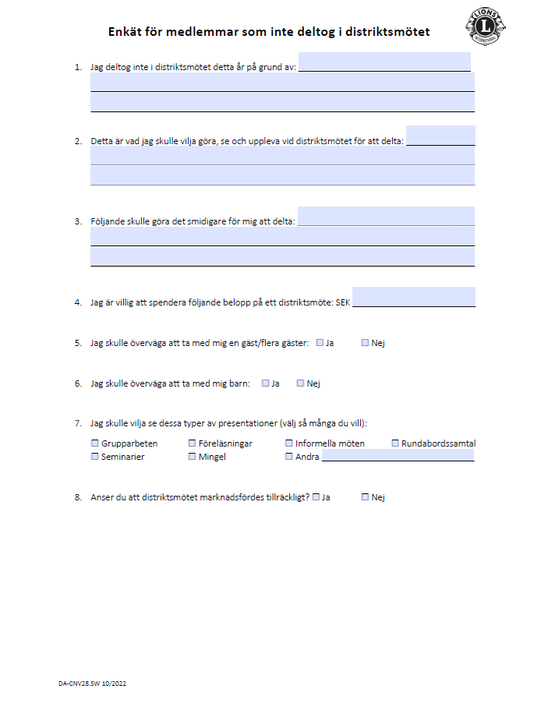
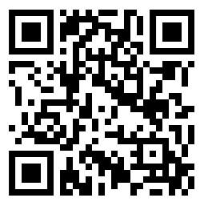
  Frågeformulär från dem som inte har deltagit
Planering
Steg 1 – Samla in frågeformulär
Chris Bunch – LION Managing Editor
Sanjeev Ahuja – Chief of Marketing & Membership
Dan Hervey – Brand & Creative Director
Stephanie Morales – Meetings Manager
Notes:
Planeringen består av två steg
Steg 1: Samla in frågeformulär från de medlemmar som har deltagit i ett distriktsmöte och de som inte har gjort det. Användbara formulär finns på webbplatsen eller så kan du skanna QR-koden på denna bild.
Fokusera mer på denna del och om betydelsen av att få återkoppling från medlemmarna.

Slide 7
Planering (fortsättning)
Steg 2
Idékläckning
  Idékläckning i distriktsmöteskommittén
  Idékläckning från frågeformulärens resultat
Chris Bunch – LION Managing Editor
Sanjeev Ahuja – Chief of Marketing & Membership
Dan Hervey – Brand & Creative Director
Stephanie Morales – Meetings Manager
Notes:
Planeringen består av två steg
Steg 2: Idékläckning: Använd de resurser som finns, för att hjälpa till att samla in information som kommer hjälpa dig att vara på rätt väg inför ett framgångsrikt evenemang.
Första resursen - Idékläckning i distriktsmöteskommittén: Detta dokument kommer hjälpa kommittén att genomföra ett bra distriktsmöte.
Andra resursen - Idékläckning från frågeformulärens resultat: Tar upp olika ämnen att fokusera på under idékläckningen.
Båda finns på webbplatsen och hjälper dig att gå igenom stegen.

Slide 8
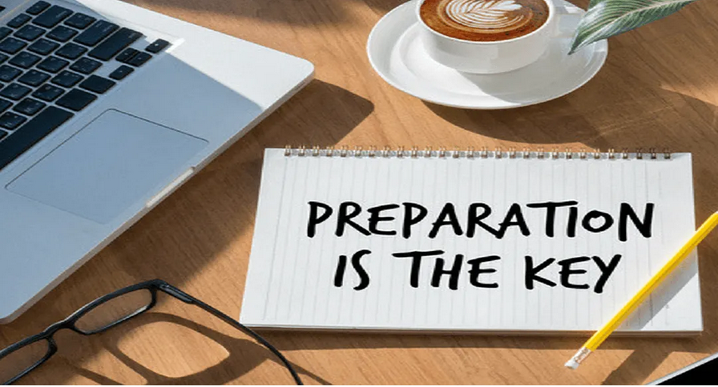
Förberedelse och program
Börja planeringsprocessen och ha en övergripande plan som innehåller:
  Tidsplan: Den kommer hjälpa till att hålla koll på alla prioriteringar, till exempel en budget. *Kommer snart*
  Lista över uppgifter: Den hjälper varje ordförande och koordinator att arbeta med sitt respektive ansvar.
Chris Bunch – LION Managing Editor
Sanjeev Ahuja – Chief of Marketing & Membership
Dan Hervey – Brand & Creative Director
Stephanie Morales – Meetings Manager
Notes:
När teamet har bildats och är redo att sätta igång, och medlemmarna har framfört vad de önskar under distriktsmötet, är det dags att förbereda inför evenemanget.
Den övergripande planen som innehåller:
Tidsplan: Den kommer hjälpa till att hålla koll på alla prioriteringar, till exempel en budget. Den kommer snart
Lista över uppgifter: Den hjälper varje ordförande och koordinator att arbeta med sitt respektive ansvar
LÄGG TILL EGNA ERFARENHETER, EXEMPEL ETC.

Slide 9
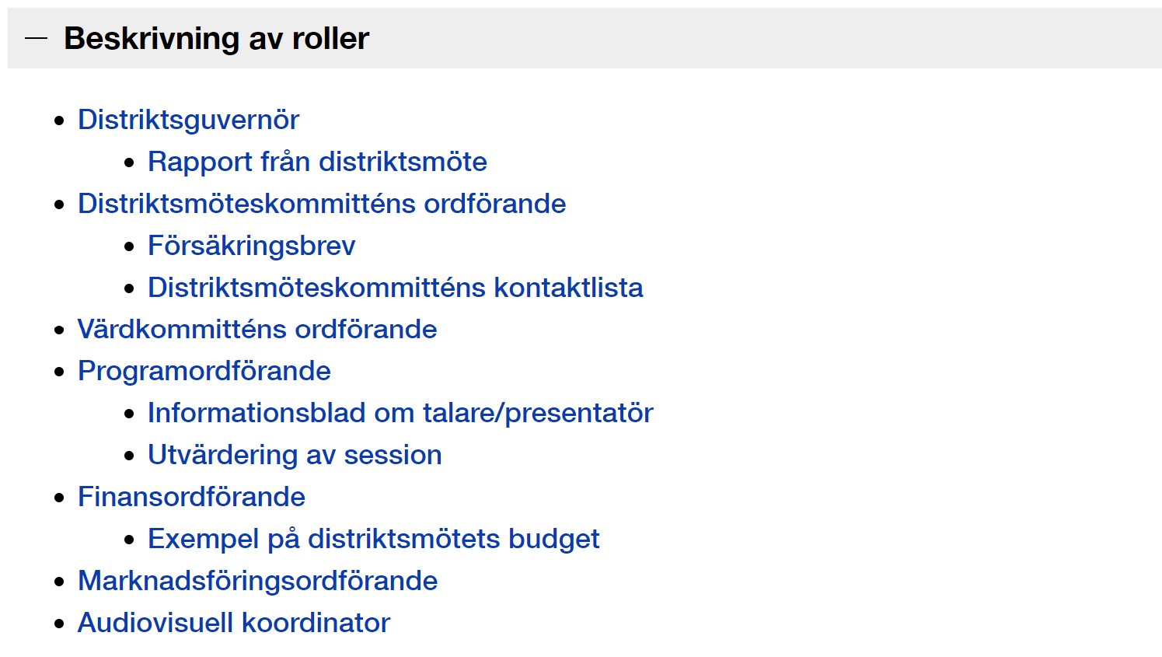
När kommittén har satt upp mål för programmet använder du nedanstående verktyg, för att hjälpa till att göra distriktsmötet till en framgång
Chris Bunch – LION Managing Editor
Sanjeev Ahuja – Chief of Marketing & Membership
Dan Hervey – Brand & Creative Director
Stephanie Morales – Meetings Manager
Notes:
På webbplatsen finns en rullist med ”rollens beskrivning” och de som har angivits innehåller ytterligare information, för att hjälpa dem i deras respektive roll.
Använd dessa utmärkta verktyg under och efter distriktsmötet
Distriktsguvernör – Rapport från distriktsmöte: Denna rapport bör skickas in direkt efter distriktsmötet, vilken informerar om de inkommande tjänstemän som har valts och datum för nästa års distriktsmöte.
Ordförande i distriktsmöteskommittén –
a. För att skriva ut försäkringsbrev besöker du LCI:s webbplats för att beställa formulär och annan information
b. Distriktsmöteskommitténs kontaktlista – Denna lista innehåller kontaktinformation till alla medlemmar i kommittén
3. Ordförande för program
a. Information om talare/presentatörer – Skicka till talare/presentatörer, så att de kan tillhandahålla information om deras
presentation, behov och lokalens planering
b. Utvärdering av session – Delas ut till deltagare, så att de kan utvärdera de sessioner de deltar i
4. Ordförande för ekonomi – Exempel på budget för distriktsmötet: Detta är en användbar mall för budgeten

Slide 10
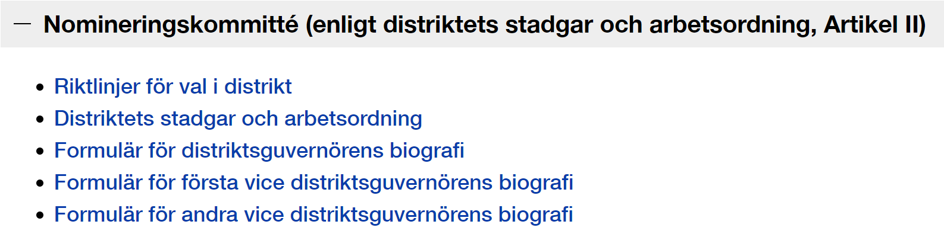
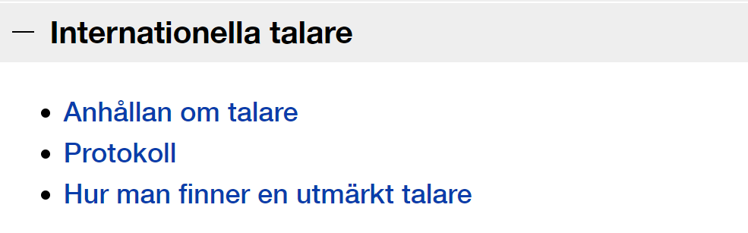
När kommittén har satt upp mål för programmet använder du nedanstående verktyg, för att hjälpa till att göra distriktsmötet till en framgång (fortsättning)
Chris Bunch – LION Managing Editor
Sanjeev Ahuja – Chief of Marketing & Membership
Dan Hervey – Brand & Creative Director
Stephanie Morales – Meetings Manager
Notes:
Använd dessa utmärkta verktyg under och efter distriktsmötet
Nomineringskommitté
a. Distriktets riktlinjer om val: Dessa riktlinjer ger vägledning till distriktet om policy och regler gällande genomförande av distriktsmötet och dess val
b. Distriktets stadgar och arbetsordning: Detta är Lions Clubs International stadgar och arbetsordning för distrikt som hjälper till att ge vägledning
c. Forms för biografi: Ger information om de medlemmar som har valts till distriktsguvernör, 1 VDG och 2 VDG
Fundera över hur val kommer att genomföras. På nätet eller på plats.
2. Internationella talare
a. Formulär för anhållan om talare: Detta formulär finns på LCI:s webbplats och du finner det genom att ange ”Formulär för anhållan om talare” i sökfältet. Det ska fyllas i och skickas in om distriktet önskar en internationell talare
b. Lions protokoll: Denna översikt hjälper dig med protokoll och besökare
c. Hur man finner en utmärkt talare: Denna resurs har utformats för att ge tips om att finna en utmärkt talare som passar ert distriktsmöte

Slide 11

Verktyg som hjälper till att marknadsföra ert distriktsmöte:
Marknadsföra
Vägledning för marknadsföringsordförande
Tips om evenemangets marknadsföring
Marknadsför den internationella tjänstemannens besök
Den internationella besökaren, vägledning
Chris Bunch – LION Managing Editor
Sanjeev Ahuja – Chief of Marketing & Membership
Dan Hervey – Brand & Creative Director
Stephanie Morales – Meetings Manager
Notes:
Jodi
Det bästa sättet att få människor att delta i evenemanget är att marknadsföra det. Använd dessa resurser, för att hjälpa till att marknadsföra distriktsmötet.
Vägledning för marknadsföringsordförande: En vägledning som hjälper marknadsföringsordföranden i sin roll
Tips om evenemangets marknadsföring: Denna resurs är en användbar vägledning för distriktsmöteskommittén gällande marknadsföring av distriktsmötet, seminarier, evenemang med mera
Marknadsför den internationella tjänstemannens besök: Denna vägledning ger förslag på resurser, pressmeddelanden med mera som hjälper till att marknadsföra den internationella tjänstemannens besök vid distriktsmötet
Den internationella besökaren: Hjälper medlemmarna i samband med officiella besök och evenemang

Slide 12

Saker att tänka på vid planering
Boka in arena/lokaler
Förändra programmet varje år
Registrering och betalning på nätet
Besöka andra distriktsmöten
Sponsring
Dignitärer som inte är medlemmar
Chris Bunch – LION Managing Editor
Sanjeev Ahuja – Chief of Marketing & Membership
Dan Hervey – Brand & Creative Director
Stephanie Morales – Meetings Manager
Notes:
Vid planering av distriktsmötet är det viktigt att tänka på dessa saker
Boka in arena/lokaler
Förändra programmet varje år
Registrering och betalning på nätet
Besöka andra distriktsmöten
Sponsring
Dignitärer som inte är medlemmar
Lion Jodi, har du några exempel du vill dela med dig av?

Slide 13
Saker att tänka på vid planering (fortsättning)
Serviceprojekt
Distriktsprojekt
LCIF
Visa inspirerande videor från Lions videocenter
Ha roligt och fira
Chris Bunch – LION Managing Editor
Sanjeev Ahuja – Chief of Marketing & Membership
Dan Hervey – Brand & Creative Director
Stephanie Morales – Meetings Manager
Notes:
Vid planering av distriktsmötet är det viktigt att tänka på dessa saker
Serviceprojekt
Distriktsprojekt
LCIF
Visa inspirerande videor från Lions videocenter
Ha roligt och fira
Lion Jodi, har du några exempel du vill dela med dig av?

Slide 14
Användbara resurser
Chris Bunch – LION Managing Editor
Sanjeev Ahuja – Chief of Marketing & Membership
Dan Hervey – Brand & Creative Director
Stephanie Morales – Meetings Manager
Notes:
Låt oss titta närmare på några användbara resurser som du finner på webbsidan Hur man planerar ett distriktsmöte

Slide 15
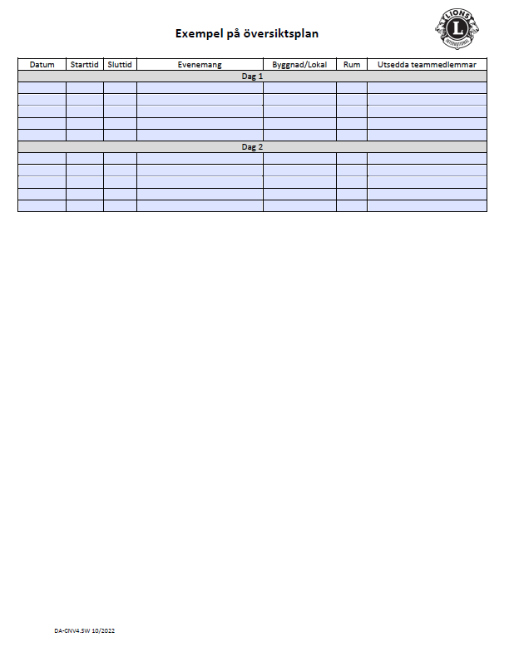
Exempel
Övergripande program
Chris Bunch – LION Managing Editor
Sanjeev Ahuja – Chief of Marketing & Membership
Dan Hervey – Brand & Creative Director
Stephanie Morales – Meetings Manager
Notes:
Exempel på övergripande program: En resurs om en del av roll/ansvar för den som är ordförande för program. Detta är ett exempel på hur man kan lägga upp programmet, vilket presenteras för distriktsmöteskommittén.

Slide 16
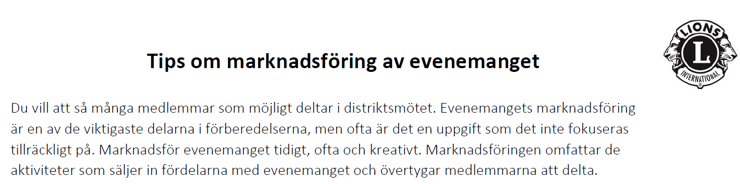
Tips om evenemangets marknadsföring
Hur man attraherar deltagare
Möjligheter till marknadsföring
Distriktets nyhetsbrev
Sociala medier
Elektroniskt och tryckt material
Distriktets webbplats
Klubbarnas webbplatser
Sammanfattning av distriktsmötet
Chris Bunch – LION Managing Editor
Sanjeev Ahuja – Chief of Marketing & Membership
Dan Hervey – Brand & Creative Director
Stephanie Morales – Meetings Manager
Notes:
Tips om evenemangets marknadsföring: Denna resurs är en användbar vägledning för distriktsmöteskommittén gällande marknadsföring av distriktsmötet, seminarier, evenemang med mera som genomförs vid distriktsmötet.
Tänk på dessa områden vid marknadsföring av evenemanget.

Slide 17
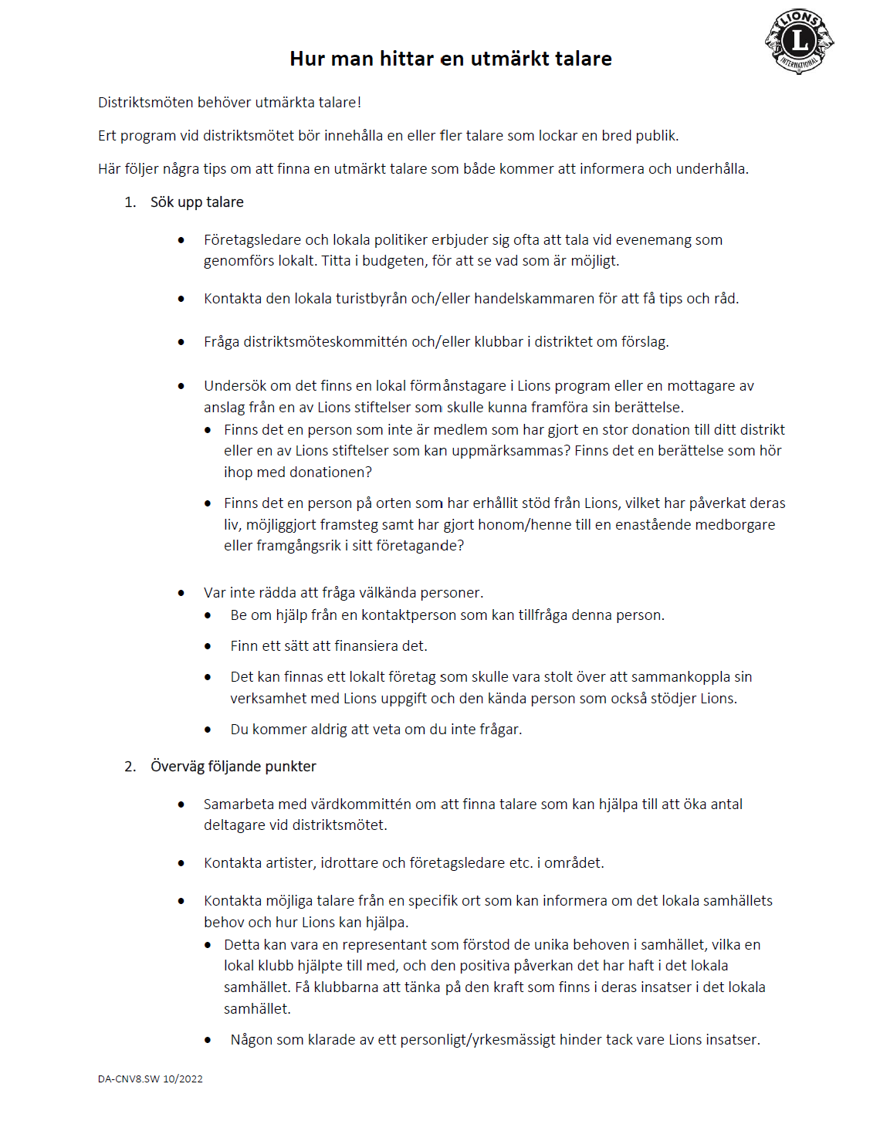
Hur man finner en utmärkt talare
Chris Bunch – LION Managing Editor
Sanjeev Ahuja – Chief of Marketing & Membership
Dan Hervey – Brand & Creative Director
Stephanie Morales – Meetings Manager
Notes:
Hur man finner en utmärkt talare: Denna resurs är avsedd att hjälpa distriktsmöteskommittén att finna en utmärkt talare till evenemanget.

Slide 18
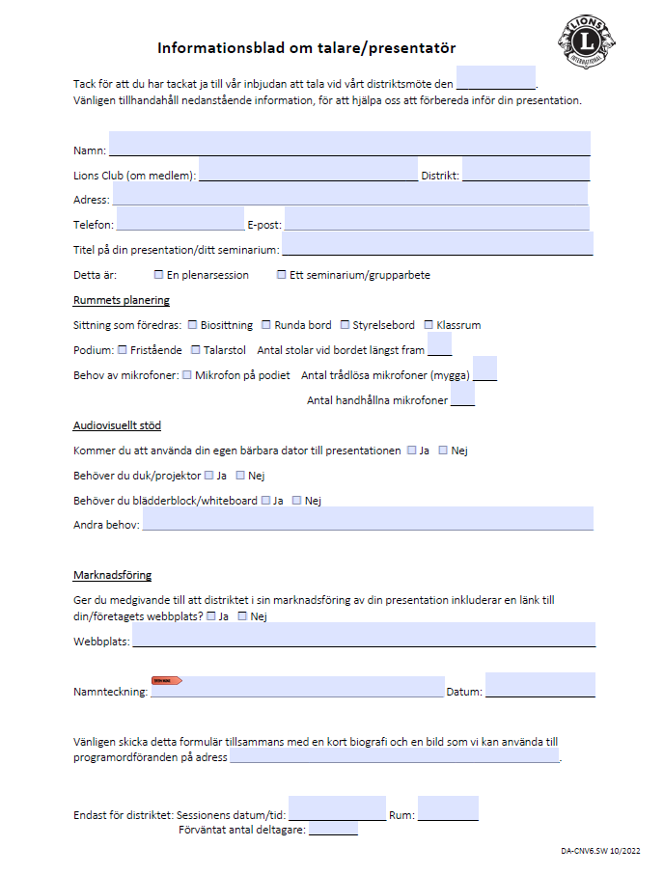
Information om talare/presentatör
Chris Bunch – LION Managing Editor
Sanjeev Ahuja – Chief of Marketing & Membership
Dan Hervey – Brand & Creative Director
Stephanie Morales – Meetings Manager
Notes:
Information om talare/presentatör: Skickas till talare/presentatör, så att de kan ge information om behov till sina presentationer, till exempel planering av lokalen, audiovisuell utrustning med mera.

Slide 19
Shop
Överväg att sälja klubbrekvisita vid distriktsmötet. Att sälja klubbrekvisita stärker medlemmarnas upplevelse, ökar synligheten för Lions logotyp i ditt område.
Chris Bunch – LION Managing Editor
Sanjeev Ahuja – Chief of Marketing & Membership
Dan Hervey – Brand & Creative Director
Stephanie Morales – Meetings Manager
Välkommen till
Allt Lions!
För mer information eller för att beställa skickar du e-post till orderdetails@lionsclubs.org.
Handla klubbmaterial
Notes:
Personalen vid avdelningen för klubbrekvisita vid LCI:s internationella huvudkontor hjälper dig gärna med att välja produkter, beställa och skicka tillbaka ej sålda varor efter det att evenemanget har avslutats.
Nämn även om det finns andra godkända säljare av Lions produkter.

Slide 20
Kontaktinformation till LCI
Telefon: 630-468-6948
E-post: Eurafrican@lionsclubs.org
Webbsida: https://www.lionsclubs.org/sv/resources-for-members/resource-center/plan-a-district-convention
Notes:
Personalen vid LCI är redo att hjälpa till. Om du har frågor är du välkommen att kontakta dem via telefon eller e-post som du ser på bilden.
Kom även ihåg att besöka webbplatsen genom att skanna QR-koden.

